Slide 1
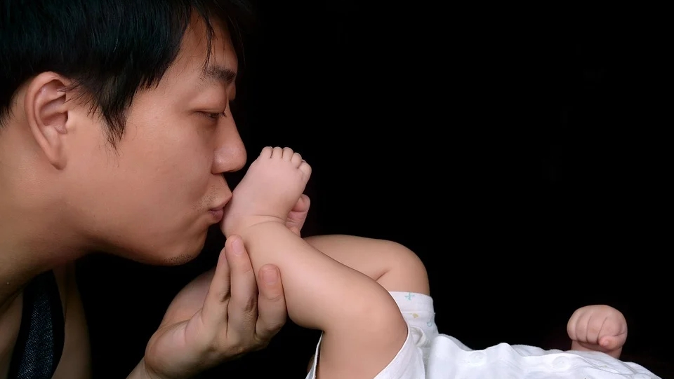
父爱之舟
语文 五年级 上册 配人教版
主讲人：xippt
时间: xxx

Slide 2
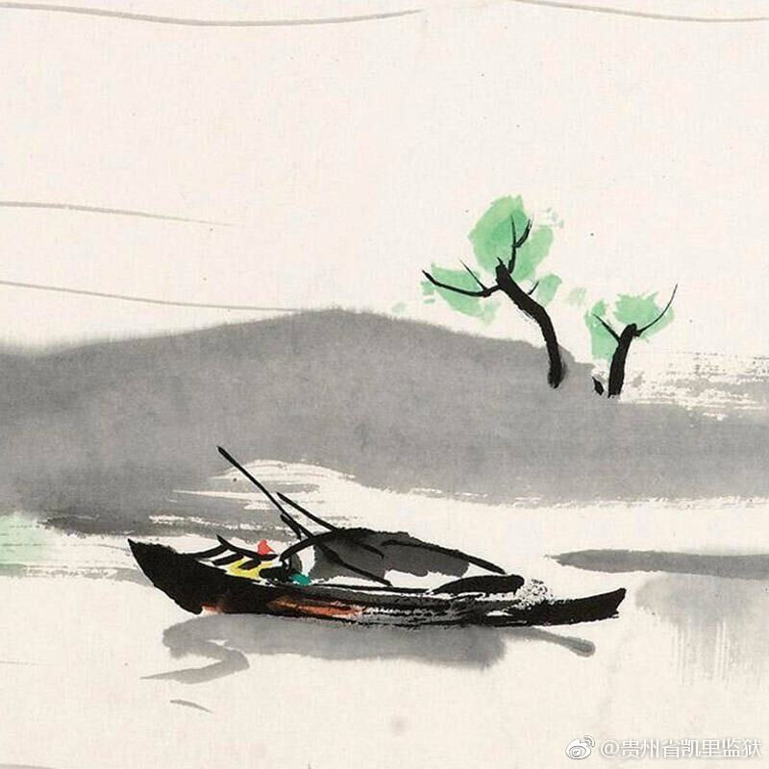
趣味导入
父爱之舟

Slide 3
资料链接
吴冠中（1919—2010），江苏宜兴人，当代著名画家、美术教育家。油画代表作有《长江三峡》《北国风光》《小鸟天堂》《黄山松》《鲁迅的故乡》等。个人文集有《吴冠中谈艺集》《吴冠中散文选》《美丑缘》等十余种。

Slide 4
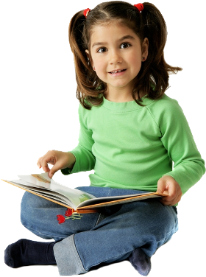
字词认读
jiǎn pí pá zhàn yuān wǎng huǎng hū qiāo bàng
茧子 枇杷 客栈 冤 枉 恍 惚 高跷 蚌精
pì wěi dí jià jiǎo bǎng cháo
偏僻 委屈 启迪 出嫁 缴费 落榜 嘲笑

Slide 5
字词认读
朦胧：
恍恍惚惚：
偏僻：
恋恋不舍：
启迪：
不清楚，模糊。
形容（看得、听得、记得）不真切、不清楚。
离城市或中心区远，交通不便。
形容舍不得离开。
给人启发，使人有新的领悟。

Slide 6
句段感知
整体感知
第一部分（1）以梦境开始，引入往事的回忆。
第二部分（2-9）以小舟为线索，写了父亲对“我”满满的爱。
第三部分（10）以梦结尾，首尾呼应，表现出作者对父亲深深的爱意。

Slide 7
句段感知
（1)是昨夜梦中的经历吧，我刚刚梦醒！
倒叙
采用倒叙写法，引起下文。

Slide 8
句段感知
（2)朦胧中，父亲和母亲在半夜起来给蚕宝宝添桑叶……每年卖茧子的时候，我总跟在父亲身后，卖了茧子，父亲便给我买枇杷吃……
父母半夜起来喂蚕，卖了茧子才能给“我”买枇杷吃，可见“我”家境贫穷。
父母以养蚕为生，家境贫穷。

Slide 9
句段感知
（3）我又见到了姑爹那只小小的渔船。父亲送我离开家乡去报考学校和上学，总是要借用姑爹这只小渔船。他同姑爹一同摇船送我。带了米在船上做饭，晚上就睡在船上，这样可以节省饭钱和旅店钱。我们不肯轻易上岸，花钱住旅店的教训太深了。有一次，父亲同我住了一间最便宜的小客栈，夜半我被臭虫咬醒，遍体都是被咬
“又”字点出姑爹的小渔船不止一次出现，为下文埋下伏笔。
家境贫寒

Slide 10
句段感知
的大红疙瘩，父亲心疼极了，叫来茶房，茶房说没办法，要么加点钱换个较好的房间。父亲动心了，但我年纪虽小却早已深深体会到父亲挣钱的艰难。他平时节省到极点，自己是一分冤枉钱也不肯花的，我反正已被咬了半夜，只剩下后半夜，不肯再加钱换房子…… 。
父亲在日常生活中极其节省，与他决定加钱给“我”换房形成鲜明对比，突出对“我”的关爱。
住旅馆时，父亲想为”我”换房。

Slide 11
句段感知
（4）恍恍惚惚我又置身于两年一度的庙会中，能去看看这盛大的节日确是无比的快乐，我欢喜极了。我看各样彩排着的戏文边走边唱。看高跷走路，看虾兵、蚌精、牛头、马面……人山人海，卖小吃的挤得密密层层，各式各样的糖果点心、鸡鸭鱼肉都有。我和父亲都饿了，我多馋啊！但不敢，也不忍心叫父亲买。父亲从家里带了个粽子，找个偏僻的地方父子俩坐下吃凉粽子。吃完粽子，父亲觉得我太委屈了，领我到小摊上吃了碗热豆腐脑，我叫他也吃，他就是不吃。
场景描写
烘托了庙会的热闹场面。
写出“我”的懂事。
父亲领“我”吃热豆腐脑。

Slide 12
句段感知
场景描写
卖玩意儿的也不少，彩色的纸风车、布老虎、泥人、竹制的花蛇……父亲回家后用几片玻璃和彩色纸屑等糊了一个万花筒，这便是我童年惟一的也是最珍贵的玩具了。万花筒里那千变万化的图案花样，是我最早的抽象美的启迪者吧！
作者极力营造了一个热闹、繁华的庙会场景，然而家境的贫穷让我们不可能去买小吃和各种玩意儿。父亲为了弥补“我”，带“我”吃豆腐脑，自己却不舍得吃，为“我”做“万花筒”，真挚的父爱跃然纸上。
回忆赶庙会时父亲领“我”吃豆腐脑，回家后给“我”做万花筒的事。

Slide 13
句段感知
（5）我从来不缺课，不逃学。读初小的时候，遇上大雨大雪天，路滑难走，父亲便背着我上学，我背着书包伏在他背上，双手撑起一把结结实实的大黄油布雨伞。他扎紧裤脚，穿一双深筒钉鞋，将棉袍的下半截撩起扎在腰里，腰里那条极长的粉绿色丝绸汗巾可以围腰二三圈，还是母亲出嫁时的陪嫁呢。
细节描写
刻画了父亲负重跋涉艰难前行的样子，使父亲的形象更丰满，反映了父亲对“我”的爱，表达了“我”对父亲的感激之情。
父亲雪天背“我”上学的情景。

Slide 14
句段感知
（7）我唯一的法宝就是考试，从未落过榜。我又要报考无锡师范了。
（8）为了节省路费，父亲又向姑爹借了他家的小渔船，同姑爹两人摇船送我到无锡，时值暑天，为避免炎热，夜晚便开船，父亲和姑爹轮换摇橹，让我在小舱里睡觉。但我也睡不好，因确确实实已意识到考不取的严重性……
写父亲又一次用小渔船送“我”报考学校，“我”感到压力很大。

Slide 15
句段感知
为了让“我”继续上学，父亲几乎倾尽所有，“我”非常感激。
（6）初小毕业时，鹅山小学是当年全县最有名气的县立完全小学，方圆二十里之内的学生都争着来上鹅山。我考取了。要住在鹅山当寄宿生，要缴饭费、宿费、学杂费，书本费也贵了，于是家里粜稻、卖猪，每学期开学要凑一笔不少的钱。钱，很紧，但家里愿意将钱都花在我身上。我拿着凑来的钱去缴学费，感到十分心酸。父亲送我到校，替我铺好床被，他回家时，我偷偷哭了。这是我第一次真正心酸的哭，与在家里撒娇的哭、发脾气的哭、打架吵架的哭都大不一样，是人生道路中品尝到的新滋味了。
父亲倾尽所有供我读书。
“我”非常感激

Slide 16
句段感知
写出了在“我”人生道路上小渔船始终伴随着“我”，父爱一如既往的伴随“我”。
（9）老天不负苦心人，他的儿子考取了。送我去入学的时候，依旧是那只小船，依旧是姑爹和父亲轮换摇橹，不过父亲不摇橹的时候，便抓紧时间为我缝补棉被。我从舱里往外看，父亲那弯腰低头缝补的背影挡住了我的视线，但这个船舱里的背影便也就分外明显，永难磨灭了！不仅是背影时时在我眼前显现，鲁迅笔底的乌篷船对我也永远是那么亲切。虽然姑爹小船上盖的只是破旧的篷，远比不上绍兴的乌篷船精致……我什么时候能够用自己手中的笔，把那只载着父爱的小船画出来就好了！
父亲为“我”缝补棉被。
映衬的手法，更显出了父爱之深挚，以及父爱之舟在“我”心头留下难忘的影子。

Slide 17
句段感知
（10） ……醒来，枕边一片湿。
首尾照应
照应文章开头“我刚刚梦醒”，委婉含蓄地表达了“我”对父亲的感激与怀念之情。

Slide 18
句段感知
本文写父爱的几件小事：
1.想为“我”换房间；
2.给“我”买豆腐脑、做万花筒；
3.背“我”上学；
4.凑钱供“我”读书；
5.送“我”报考学校、上学；
6.给我缝补棉被。
无微不至的关怀
殷切的期望

Slide 19
句段感知
文中几次写到姑爹的小渔船？这样写有什么好处？
文中四次写到姑爹的小渔船。
课文以姑爹的小渔船这线索，把件件往事连为一体。父爱与小渔船不可分割，船来船往，“我”的感受也在变化，主题在叙述中得到了层层深化。

Slide 20
句段感知
本文以“父爱之舟”为题有什么好处？
①“父爱之舟”把父爱与船联结起来，形象地揭示了父爱对“我”早期成长的承载作用。
②“父爱之舟”实指姑爹的渔船，虚指父亲的爱，以此为题，化抽象为具体。
③“父爱之舟”是全文的线索，父亲总是以此舟送“我”读书、考学，此舟在文中反复出现，串联起全文内容。
④“父爱之舟”情感内涵丰富，以此为题，既写出了父爱的伟大，也见证了“我”的成长。

Slide 21
句段感知
课文主旨
这篇课文围绕“父爱”这一中心，写了父亲关心“我”的几件小事以及对“我”深切的期望，表现了父亲深沉 爱子之情，抒发了“我”对父亲的怀念和感激之情。

Slide 22
当堂测评
一、仿写词语。
万紫千红
千疮百孔
千变万化（带数字）____________ ______________
结结实实（AABB）_______________ _______________
明明白白
清清楚楚

Slide 23
版权声明
感谢您下载xippt平台上提供的PPT作品，为了您和xippt以及原创作者的利益，请勿复制、传播、销售，否则将承担法律责任！xippt将对作品进行维权，按照传播下载次数进行十倍的索取赔偿！
1. 在xippt出售的PPT模板是免版税类(RF:
Royalty-Free)正版受《中国人民共和国著作法》和《世界版权公约》的保护，作品的所有权、版权和著作权归xippt所有,您下载的是PPT模板素材的使用权。
2. 不得将xippt的PPT模板、PPT素材，本身用于再出售,或者出租、出借、转让、分销、发布或者作为礼物供他人使用，不得转授权、出卖、转让本协议或者本协议中的权利。

Slide 24
当堂测评
二、下列对文本有关内容与艺术特色的分析和鉴赏，不正确的一项是（ ）
A
A、本文以梦境开始，引入对往事的回忆；以从梦中醒来，泪湿枕边结束，首尾照应，意在强化作者对父母、亲人的深切怀念之情。
B、父母深夜为蚕宝宝添桑叶，是“我”童年难忘的记忆，这一情景既交待家庭生活背景，写出父母的辛劳，也由此引出父亲对“我”的疼爱。
C、“我”出生贫寒，懂得体谅亲人的不易，因此住旅店时不愿父亲花钱换好房间，读书时为缴学费使家人困窘而心酸哭泣。

Slide 25
感谢聆听
语文 五年级 上册 配人教版
主讲人：xippt
时间: xxx

